Slide 1
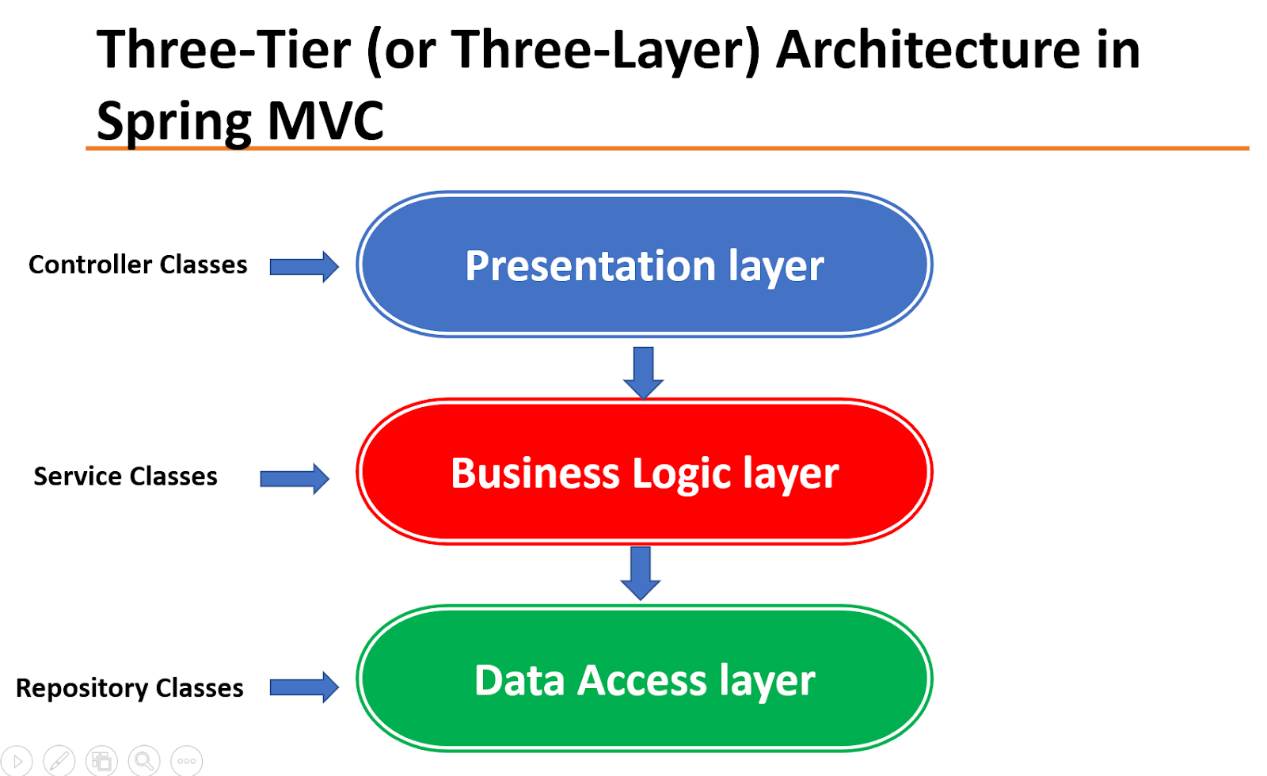
Drielagen model

Slide 2
Software: toepassingenlaag
De toepassingslaag bestaat uit allerlei soorten software, ook wel toepassingen of apps genoemd. Deze programma’s zijn speciaal ontworpen om jou te helpen bij het uitvoeren van specifieke taken, zoals berichten versturen, foto's maken of spelletjes spelen.
Wat doe jij het vaakst op je smartphone?
Berichten versturen
Foto's maken
Spelletjes spelen
Sociale media gebruiken Deze apps kunnen worden geïnstalleerd via een appwinkel, zoals de Google Play Store of de Apple App Store. Ze maken het mogelijk om de hardware van je smartphone te gebruiken voor functies die jij belangrijk vindt.

Slide 3
Software: logischelaag
De logische laag is de software die de hardware van een smartphone aanstuurt. Dankzij het besturingssysteem (zoals Android of iOS) kun je apps gebruiken en beheren.
Wat doet een besturingssysteem voor jou?
Regelt de communicatie tussen apps en hardware
Beheert de prestaties van je smartphone
Bepaalt welke apps prioriteit krijgen
Beveiliging en privacy van je data beschermen
Waarom denk je dat dit belangrijk is voor je gebruikservaring?

Slide 4
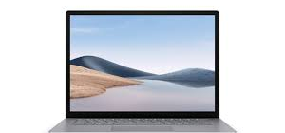
Software: fysiekelaag
De fysieke laag omvat de hardware van je smartphone, zoals de accu, het touchscreen en de sensoren. Deze laag zorgt ervoor dat de logische en toepassingslaag effectief kunnen functioneren.
Welke hardware gebruik jij het meest?
Accu
Touchscreen
Camera
Microfoon
Sensoren (zoals GPS)
Waarom denk je dat deze hardware zo belangrijk is voor de werking van je smartphone?

Slide 5
Smartphone Lagen Quiz
Vraag 1: Wat is de rol van de toepassingslaag op een smartphone?
A) Het bepaalt hoe de hardware werkt. B) Het zorgt voor communicatie tussen verschillende apps. C) Het bevat apps voor specifieke taken zoals berichten versturen en spelletjes spelen. D) Het regelt het gebruik van de batterij.
Vraag 2: Welke software is meestal verantwoordelijk voor de logische laag op een smartphone?
A) Google Play Store B) Besturingssysteem zoals Android of iOS C) Een foto-app D) Navigatie-app
Vraag 3: Wat is de belangrijkste taak van de fysieke laag van een smartphone?
A) Het beheren van apps en hun instellingen. B) Het regelt de besturing van de apps. C) Het zorgt voor de omzetting van binaire informatie naar een signaal en andersom. D) Het biedt sociale media functionaliteiten.

Slide 6
Smartphone Lagen Quiz
Vraag 1: Wat is de rol van de toepassingslaag op een smartphone?
A) Het bepaalt hoe de hardware werkt. B) Het zorgt voor communicatie tussen verschillende apps. C) Het bevat apps voor specifieke taken zoals berichten versturen en spelletjes spelen. D) Het regelt het gebruik van de batterij.
Vraag 2: Welke software is meestal verantwoordelijk voor de logische laag op een smartphone?
A) Google Play Store B) Besturingssysteem zoals Android of iOS C) Een foto-app D) Navigatie-app
Vraag 3: Wat is de belangrijkste taak van de fysieke laag van een smartphone?
A) Het beheren van apps en hun instellingen. B) Het regelt de besturing van de apps. C) Het zorgt voor de omzetting van binaire informatie naar een signaal en andersom. D) Het biedt sociale media functionaliteiten.

Slide 7
Vraag 4: Wat is de functie van een besturingssysteem op een smartphone?
A) Het bepaalt welke apps je kunt downloaden. B) Het beheert de hardware en zorgt ervoor dat apps goed werken. C) Het maakt gebruik van je camera om foto's te nemen. D) Het slaat je foto's op.
Vraag 5: Wat is het primaire verschil tussen de toepassingslaag en de logische laag op een smartphone?
A) De toepassingslaag regelt de hardware, terwijl de logische laag apps beheert. B) De toepassingslaag bevat apps voor specifieke taken, terwijl de logische laag het besturingssysteem is dat de hardware aanstuurt. C) De logische laag bevat apps en de toepassingslaag regelt de batterij. D) Er is geen verschil, ze doen hetzelfde.
Vraag 6: Welke van de volgende onderdelen behoort tot de fysieke laag van een smartphone?
A) Het besturingssysteem B) Het touchscreen C) Een berichten-app D) De Google Play Store

Slide 8
Vraag 4: Wat is de functie van een besturingssysteem op een smartphone?
A) Het bepaalt welke apps je kunt downloaden. B) Het beheert de hardware en zorgt ervoor dat apps goed werken. C) Het maakt gebruik van je camera om foto's te nemen. D) Het slaat je foto's op.
Vraag 5: Wat is het primaire verschil tussen de toepassingslaag en de logische laag op een smartphone?
A) De toepassingslaag regelt de hardware, terwijl de logische laag apps beheert. B) De toepassingslaag bevat apps voor specifieke taken, terwijl de logische laag het besturingssysteem is dat de hardware aanstuurt. C) De logische laag bevat apps en de toepassingslaag regelt de batterij. D) Er is geen verschil, ze doen hetzelfde.
Vraag 6: Welke van de volgende onderdelen behoort tot de fysieke laag van een smartphone?
A) Het besturingssysteem B) Het touchscreen C) Een berichten-app D) De Google Play Store

Slide 9
Vraag 7: Wat kun je met een app doen die zich in de toepassingslaag bevindt?
A) Het beheren van de batterij van je smartphone. B) Het besturingssysteem updaten. C) Het maken van foto's, het versturen van berichten of het spelen van spelletjes. D) Het omzetten van binaire informatie in een signaal.
Vraag 8: Waarom is het besturingssysteem zo belangrijk voor een smartphone?
A) Het biedt de mogelijkheid om apps te installeren. B) Het zorgt ervoor dat de hardware en software goed samenwerken. C) Het regelt het internetverkeer. D) Het maakt gebruik van de camera voor videobellen.
Vraag 9: Welke laag zorgt ervoor dat je de apps kunt gebruiken die je hebt gedownload, zoals een foto-app of een spelletje?
A) De fysieke laag B) De logische laag C) De toepassingslaag D) De netwerklaag
Vraag 10: Wat betekent de term "logische laag" in de context van smartphones?
A) Het betreft de hardwarecomponenten van de telefoon, zoals de batterij. B) Het regelt de communicatie tussen apps en de hardware. C) Het maakt apps toegankelijk via de app store. D) Het zorgt voor het ontwerp van de interface van apps.

Slide 10
Vraag 7: Wat kun je met een app doen die zich in de toepassingslaag bevindt?
A) Het beheren van de batterij van je smartphone. B) Het besturingssysteem updaten. C) Het maken van foto's, het versturen van berichten of het spelen van spelletjes. D) Het omzetten van binaire informatie in een signaal.
Vraag 8: Waarom is het besturingssysteem zo belangrijk voor een smartphone?
A) Het biedt de mogelijkheid om apps te installeren. B) Het zorgt ervoor dat de hardware en software goed samenwerken. C) Het regelt het internetverkeer. D) Het maakt gebruik van de camera voor videobellen.
Vraag 9: Welke laag zorgt ervoor dat je de apps kunt gebruiken die je hebt gedownload, zoals een foto-app of een spelletje?
A) De fysieke laag B) De logische laag C) De toepassingslaag D) De netwerklaag
Vraag 10: Wat betekent de term "logische laag" in de context van smartphones?
A) Het betreft de hardwarecomponenten van de telefoon, zoals de batterij. B) Het regelt de communicatie tussen apps en de hardware. C) Het maakt apps toegankelijk via de app store. D) Het zorgt voor het ontwerp van de interface van apps.

Slide 11
Antwoorden:
C) Het bevat apps voor specifieke taken zoals berichten versturen en spelletjes spelen.
B) Besturingssysteem zoals Android of iOS.
C) Het zorgt voor de omzetting van binaire informatie naar een signaal en andersom.
B) Het beheert de hardware en zorgt ervoor dat apps goed werken.
B) De toepassingslaag bevat apps voor specifieke taken, terwijl de logische laag het besturingssysteem is dat de hardware aanstuurt.
B) Het touchscreen.
C) Het maken van foto's, het versturen van berichten of het spelen van spelletjes.
B) Het zorgt ervoor dat de hardware en software goed samenwerken.
C) De toepassingslaag.
B) Het regelt de communicatie tussen apps en de hardware.

